Slide 1

Passwortmanager
In JAVA
von Martin & Niklas

Slide 2
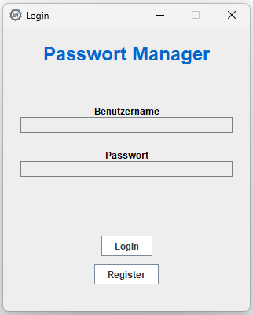
Technischer Hintergrund
Anmelde Maske:
Anmelden
Registrieren

Slide 3
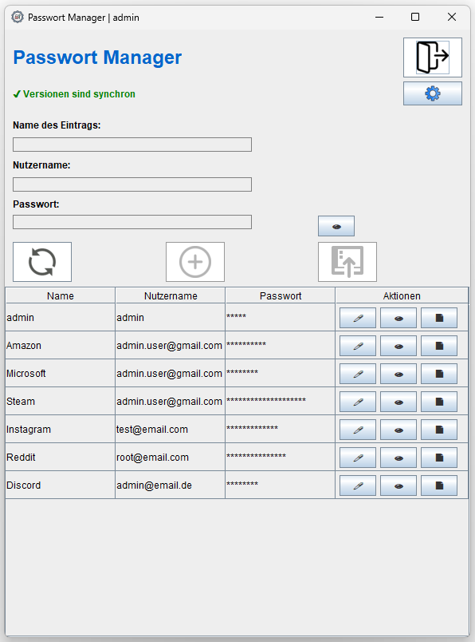
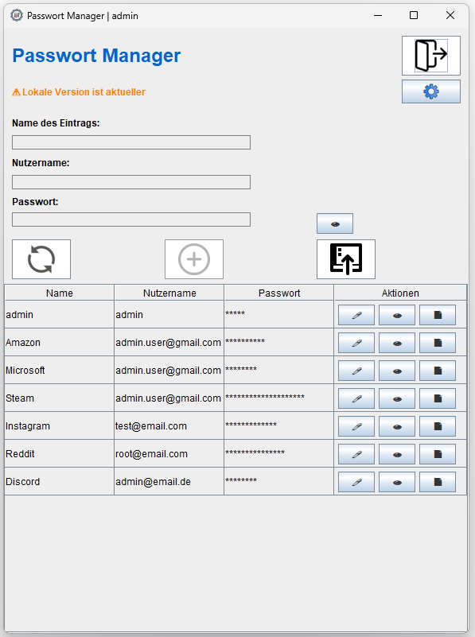
Technischer Hintergrund
Wenn die Lokale Version aktueller ist
→ Meldung wird angezeigt + Button zum Sync/Push auf Server
Hauptfenster:
Abmelden
Einstellungen
Name des Eintrags → z.B.
Google Account
Nutzername z.B. →
max.mustermann@email.com
Passwort z.B. →
max1234
Passwort generieren
Eintrag zur Tabelle hinzufügen
Speichern
Notes:
Lokale Version ist akuteller

Slide 4
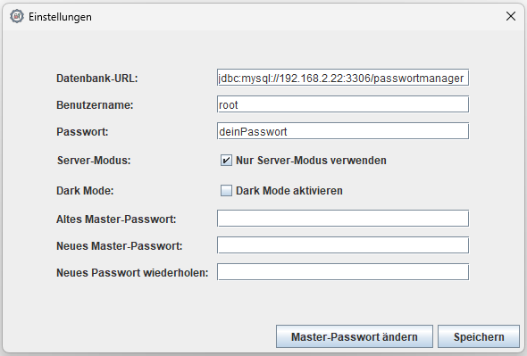
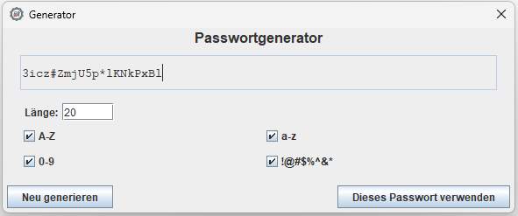
Technischer Hintergrund
Menüs:

Slide 5
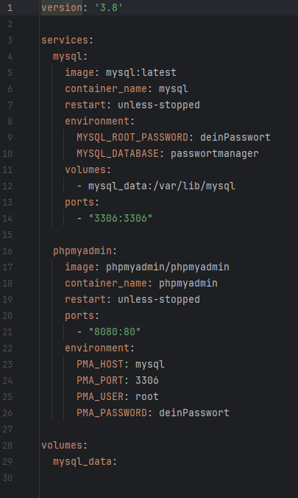
Verwendete Technologien
Client:
AES-256-GCM (für Verschlüsselung der Passwörter)
JSON (zum Speichern der Settings)
Swing UI Designer
Lombok Getter/Setter
MySQL-Connector (JDBC-Driver)
Server:
MySQL Datenbank
Docker Compose
phpMyAdmin (optional → verwendet zum Debuggen)

Slide 6
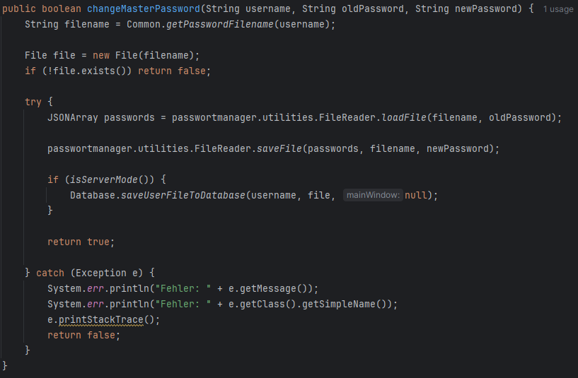
Umsetzung – Masterpasswort ändern

Slide 7
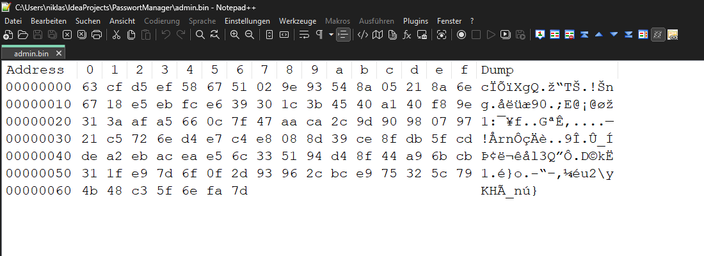
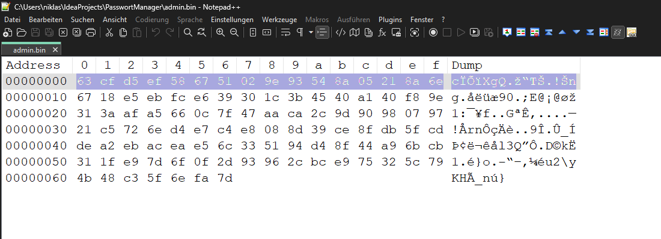
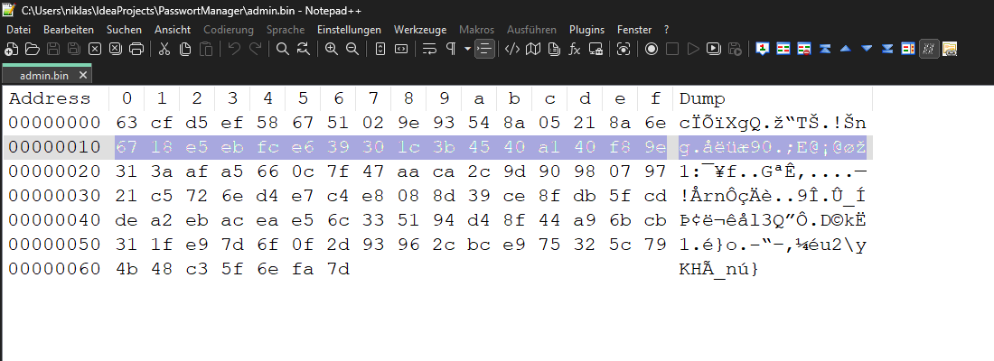
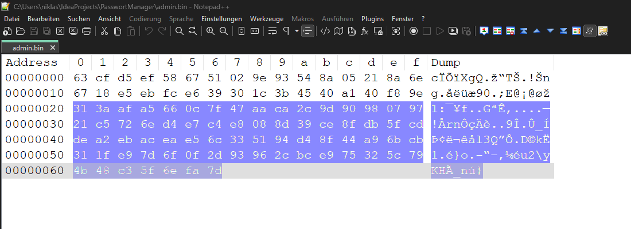
Umsetzung - Speicherung der Passwörter (Lokal)
Allgemein:
Passwörter werden als eine Binär Datei pro Benutzer abgespeichert
Ersten 16 Byte = Salt
Zweiten 16 Byte = IV (Initialisierungsvektor)
Rest = Daten (Passwörter)

Slide 8
Umsetzung - Verschlüsselung
Anmelde Maske
Generierung
Datei
Datei
Username
Master
Passwort
Salt
speichern
IV
Generiere
IV + Salt
Key Ableitung mittels
PBKDF2-HMAC-SHA256
Hauptfenster
Verschlüsselte
Daten
Verschlüsselung mittels
AES256-GCM
Klartext
Daten

Slide 9
Umsetzung - Entschlüsselung
Anmelde Maske
Datei
Auswahl Datei
Username
Master
Passwort
Salt
IV
Key Ableitung mittels
PBKDF2-HMAC-SHA256
Hauptfenster
Verschlüsselte
Daten
Entschlüsselung mittels
AES256-GCM
Klartext
Daten

Slide 10
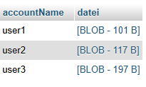
Umsetzung - Speicherung der Passwörter (Server)
Passwortmanager
Username / accountName
MySQL
Datenbank
Datei / BLOB
Salt
IV
JDBC
Verschlüsselte
Daten

Slide 11
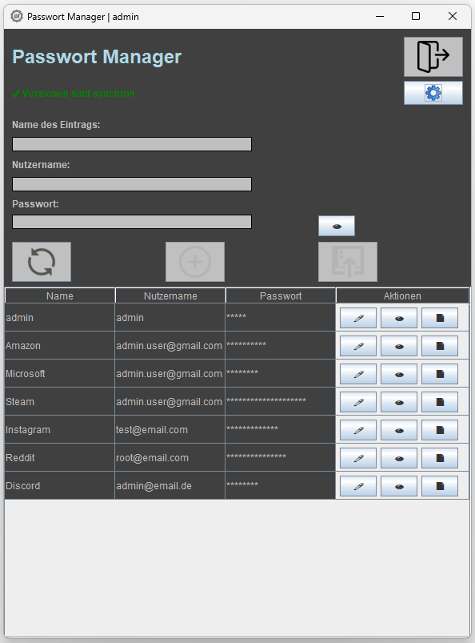
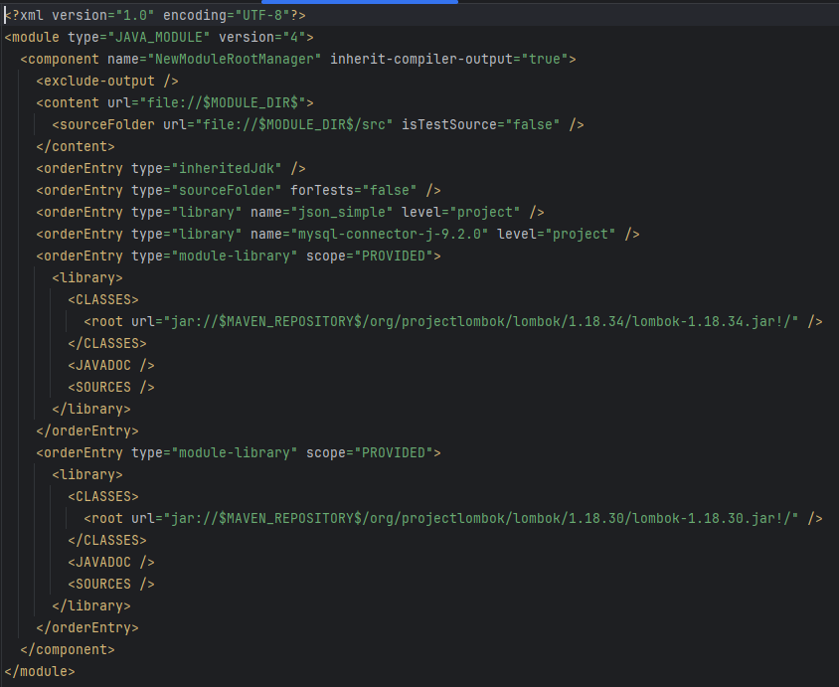
Umsetzung - Probleme
Implementierung von Buttons (Bearbeiten, Kopieren, Anzeigen) in eine JTable
Aufteilung von Code in mehrere Files (Packages)
Dark Mode unter Tabelle
Lombok Getter/Setter Probleme mit verschiedenen Versionen

Slide 12

Lessions Learned
Vor dem Start überlegen
Struktur überlegen (Packages)
Aufwändiger Umbau von Passwort-Speicherung in JSON-Datei als Klartext zu Binär Dateien
Bei Verwendung von KI mehrmals das Ergebnis überprüfen und nochmal separat darüber informieren
Alles, was mehrmals verwendet wird in Funktionen packen
beim benutzen des Dateinamens beim speichern/laden → jede Funktion musste geändert werden bei der Umstellung von JSON zu Binär

